Slide 1
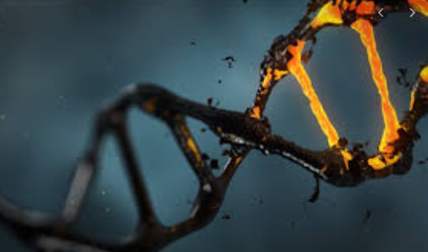
Efeitos biológicos
Alteração do DNA
Professor : Sergio Nicoluzzi

Slide 2
Classificação dos Efeitos
Estocásticos
Determinísticos
Somáticos
Imediatos
Tardios

Slide 3
Efeitos Biológicos das Radiações
Produz danos nos seres vivos
Foram Relatados após a descoberta do RX
Pesquisadores como Marie Curie tiveram Danos
Após da 2 guerra com explosão de Hiroshima e Nagasaki, viram o grande perigo

Slide 4
Noções biológicas
Ser Humano -> Orgão -> Tecido -> Moleculas
Moleculas -> Como Aminoacidos,proteina e agua

Slide 5
Celulas
Células Somáticas: Responsável pela formação das estruturas corpóreas
Células Germinativas: Ficam no testículos e ovários, transmitem características hereditárias no individuo

Slide 6
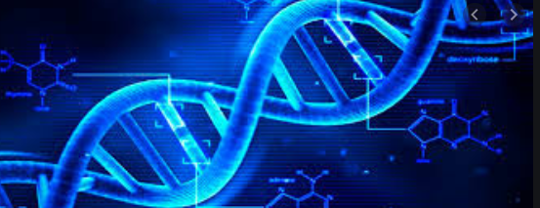
D N A

Slide 7
Efeitos das Radiações
Dose Absorvida
Tipo de Radiação
Energia
Tipo de tecido e Orgaos atingidos

Slide 8
Características dos efeitos
Qualidade de energia
Intensidade da radiação
Maneira da exposição
Tempo
Distribuição da dosagem

Slide 9
Ação direta e indireta
Direta – Afeta diretamente
Indireta – Não afeta diretamente

Slide 10
Radiossensibilidade
Oxigênio
Crescimento Celular
Regras gerais

Slide 11
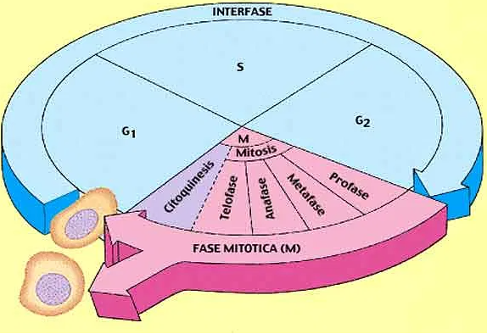
Ciclo Mitotico

Slide 12
Periodos
Tempo de Latência
Reversibilidade
Transmissibilidade
Dose Linear

Slide 13
Mitose
É um processo de divisão celular em que a célula-mãe dá origem a duas células-filhas, com mesmo número de cromossomos da célula que as originou. Esse processo pode ser dividido, didaticamente, em cinco etapas, as quais ocorrem continuamente. Veja, a seguir, as etapas da mitose:

Slide 14
